Slide 1
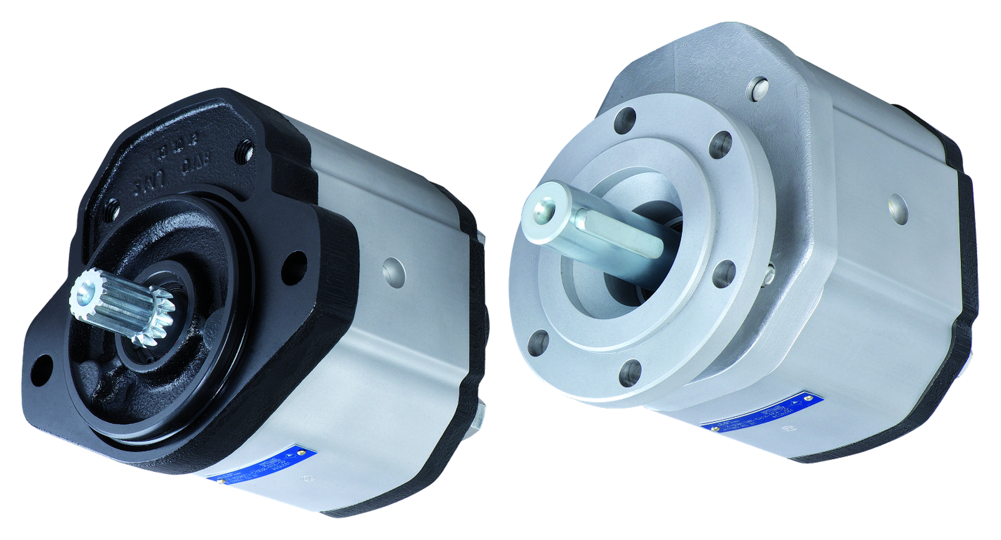

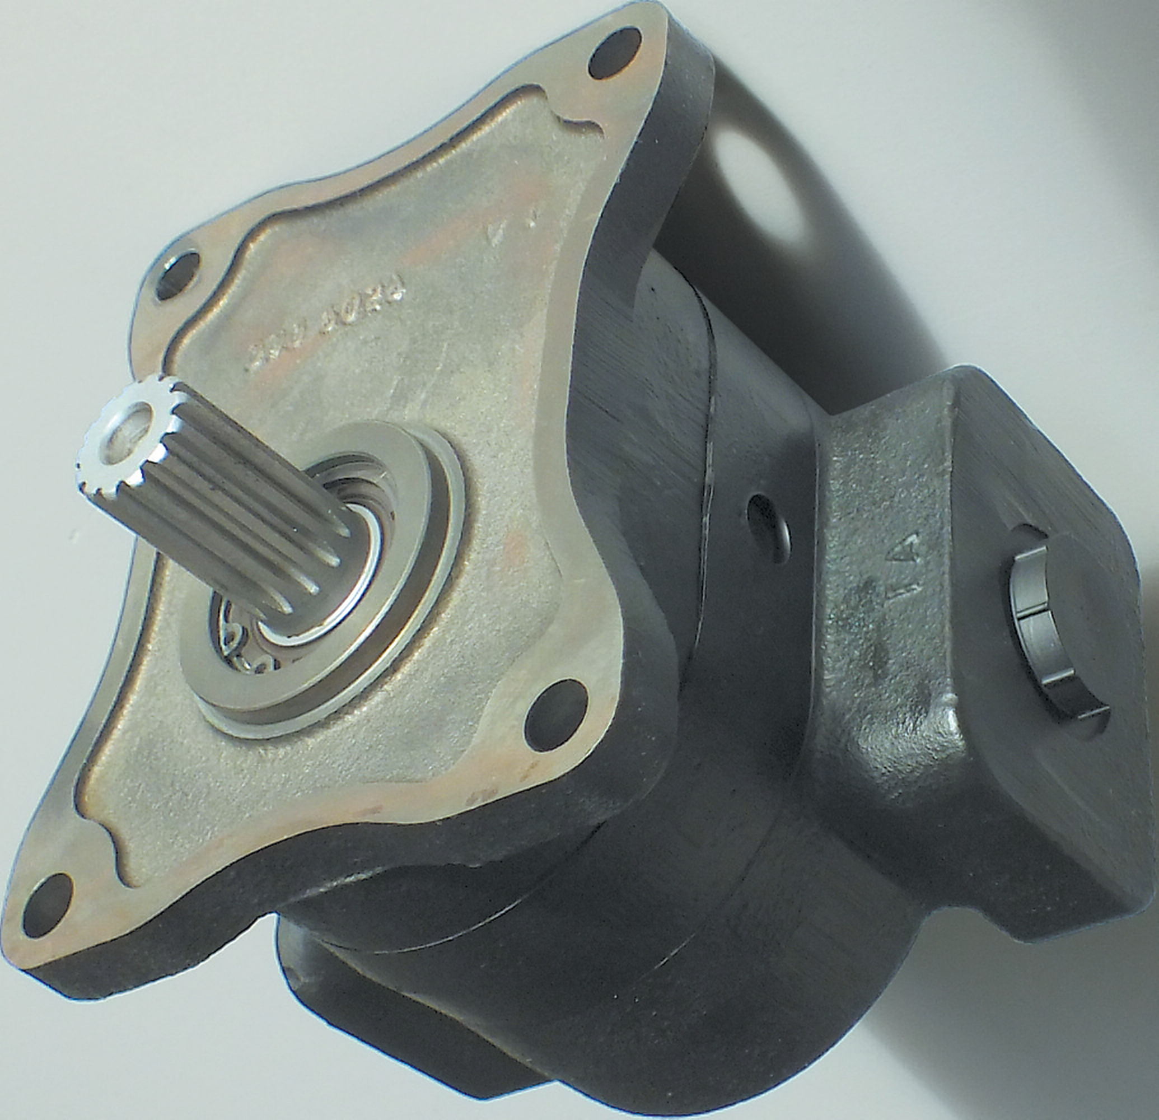
Шестерённые
насосы Чешской компании Jihostroj
Линейки Q2 и GHD0 для мобильной гидравлики:
сельскохозяйственная, строительная и погрузочно-разгрузочная техника
Технический подбор • Поставка • Сервисное сопровождение
Q2 • GHD0
ООО «ЦЕНТРСНАБ» • г. Чебоксары • Дилер и сервисный центр

Slide 2





О КОМПАНИИ
Поставка, подбор и сервис гидрооборудования
ЦЕНТРСНАБ работает с предприятиями по всей России — от единичных поставок до серийных контрактов.
Дилерский центр в Чебоксарах
Прямые поставки шестерённых насосов промышленного класса под задачи заказчика.
Подбор по техническим параметрам
Типоразмер, фланец, вал, тип присоединений — конфигурация под конкретное оборудование.
Сервис и ремонт
Диагностика и восстановление работоспособности гидрооборудования.
Работа с корпоративными клиентами
Промышленная надёжность
Сотрудничество с ОЕМ-производителями и сервисными организациями.
Каждый день, каждый сезон
ЦЕНТРСНАБ
02

Slide 3
ПРОИЗВОДИТЕЛЬ
Jihostroj — гидравлика с инженерной репутацией
Чешский производитель авиационного и гидравлического оборудования, поставляющий насосы по международным стандартам.
Чехия
ISO/SAE
2
26
серийное производство в Велешине
международные стандарты совместимости
линейки шестерённых насосов: Q2 и GHD0
типоразмеров для подбора под задачу
Конструкции, отработанные в серийной мобильной гидравлике сельхозтехники, дорожно-строительных машин и погрузочно-разгрузочного оборудования. Широкая совместимость присоединений по ISO, SAE и UNI делает Jihostroj практичной заменой недоступных и дорогостоящих импортных аналогов.
ЦЕНТРСНАБ
03

Slide 4
АССОРТИМЕНТ
Две линейки — полный диапазон для мобильной гидравлики
Q2 для широкого диапазона и компактных решений. GHD0 для максимальных нагрузок и тяжёлых условий.
Q2
Алюминий + чугун
GHD0
Полностью чугунная
10–100
до 290
3200
10–36
до 300
3400
см³/об
бар
об/мин
см³/об
бар
об/мин
Рабочий объём
Давление (продолж.)
Макс. скорость
Рабочий объём
Давление (продолж.)
Макс. скорость
Корпус из алюминиевого сплава, фланец и крышка из серого чугуна
12 типоразмеров — широкий диапазон под разные системы
Компактные размеры и малошумная работа
Когда важны габариты, компактность, диапазон типоразмеров
Трёхчастная полностью чугунная конструкция: фланец-корпус-крышка
Шестерни из стали сверхвысокой прочности
Выдерживает вибрационные и ударные нагрузки
Когда нужен запас прочности и высокое давление
Обе линейки доступны в одно-, многосекционных и реверсивных исполнениях
ЦЕНТРСНАБ
04

Slide 5






ПРЕИМУЩЕСТВА
Почему насосы Jihostroj правильный выбор
Шесть критериев, по которым насосы проходят отбор у инженеров и специалистов по снабжению.
Надёжность
Высокое давление
Малошумная работа
Трёхчастная конструкция шестерни из высокопрочной стали - ресурс, отработанный в полевых условиях.
До 320 бар (Q2) и до 330 бар (GHD0) в пиковом режиме без потери ресурса.
Оптимизированный 10-зубый профиль шестерён снижает уровень шума в кабине и на стенде.
Совместимость
Гибкие исполнения
Рабочие жидкости
Фланцы и валы по ISO, SAE, UNI — прямая замена импортных аналогов по присоединительным размерам.
Одно- и многосекционные, реверсивные версии с внутренним или внешним дренажом.
Минеральные масла и гидрожидкости на основе растительных масел; температурный диапазон до +120 °C.
ЦЕНТРСНАБ
05

Slide 6
СЕРИЯ Q2
Q2 — широкий диапазон и компактная посадка
Мобильная гидравлика для техники, где важны габариты, типы присоединений и работа на низких оборотах.
10–100
до 290
до 320
3200
см³/об
бар
бар
об/мин
12 типоразмеров
продолжительное
пиковое
макс. скорость
Конструкция
Фланец и крышка — серый чугун
Корпус — секционный профиль из высокопрочного алюминиевого сплава
Шестерни с 10 зубьями из высокопрочной стали
Гидравлическая компенсация давления
Работа на низких оборотах при высоком давлении
ЦЕНТРСНАБ
06

Slide 7
СЕРИЯ Q2 / ИСПОЛНЕНИЯ
Гибкая конфигурация под задачу заказчика
Каждый насос Q2 собирается по коду заказа: объём, направление вращения, фланец, вал, тип подключения и материал уплотнения.
Исполнения корпуса
Присоединения
Уплотнения и опции
Односекционное — один контур
Многосекционное — до 4 секций, момент 340 Нм
Реверсивное — внутр./внешн. дренаж
Фланцы: прямоугольные, SAE B (2/4), ISO, UNI — 12 типов
Валы: конус 1:8/1:5, шлицы SAE/DIN/UNI — 13 типов
Резьба: метрическая, BSP, UNF, DIN/SAE фланцы
NBR — стандартное (нитрильное)
FKM (Viton) — высокотемпературное до +120 °C
HNBR — для агрессивных сред
Встроенный предохранительный клапан
Пример кода заказа: Q2-51R-R11C11-SG05G04-N
ЦЕНТРСНАБ
07

Slide 8





СЕРИЯ Q2 / ПРИМЕНЕНИЕ
Где работают насосы Q2
Универсальная линейка для основных отраслей мобильной гидравлики.
Сельхозтехника
Дорожно-строительные
Погрузочная техника
Коммунальная техника
Промышленные установки
Тракторы, комбайны, опрыскиватели, прицепное и навесное оборудование
Экскаваторы, бульдозеры, катки, асфальтоукладчики
Вилочные погрузчики, манипуляторы, штабелёры
Уборочные машины, мусоровозы, спецтранспорт
Гидравлические прессы, подъёмные системы, станки
Типовые задачи: привод гидроцилиндров и гидромоторов, рулевое управление, рабочее оборудование, вспомогательные системы.
ЦЕНТРСНАБ
08

Slide 9
СЕРИЯ GHD0
GHD0 — чугунная серия для максимальных нагрузок
Прочная полностью чугунная конструкция для самых тяжёлых условий эксплуатации в сельхозтехнике и строительных машинах.
10–36
до 300
до 330
3400
см³/об
бар
бар
об/мин
14 типоразмеров
продолжительное
пиковое
макс. скорость
Конструкция
Полностью чугунная трёхчастная структура: фланец-корпус-крышка
Шестерни из стали сверхвысокой прочности с оптимизированным профилем
Алюминиевые прижимные пластины с осевым уравновешиванием
Запрессованные подшипниковые втулки во фланце и крышке
Опционально — исполнение с передним подшипником под повышенные нагрузки
ЦЕНТРСНАБ
09

Slide 10
СЕРИЯ GHD0 / ИСПОЛНЕНИЯ
Конструктивная гибкость для специальных задач
GHD0 собирается под повышенные нагрузки: фланец, вал, направление вращения и подключение — под конкретное применение.
Исполнения корпуса
Присоединения
Расположение портов
Односекционное и многосекционное
Реверсивное — внутренний или внешний дренаж
С передним подшипником — для радиальных и осевых нагрузок
Фланцы: квадратные, SAE A/B, ISO, UNI — 6 типов
Валы: конус 1:8, шлицы SAE 9T/11T/13T/15T, UNI 221 — 10 типов
Резьба: метрическая, BSP, UNF, фланцевые DIN/SAE
Сбоку (в корпусе) — стандарт
Аксиально (в крышке) — экономия места
Комбинированное — гибкость при монтаже
Пример кода заказа: GHD0-22.5R-S03D13-SU07U05-N
ЦЕНТРСНАБ
10

Slide 11

СЕРИЯ GHD0 / ПРИМЕНЕНИЕ
Где востребована серия GHD0
Там, где нагрузки выше средних, и важен запас прочности конструкции.
Тяжёлые строительные машины
Сельхозтехника высокой производительности
Гусеничные экскаваторы, погрузчики и бульдозеры повышенной мощности — высокие давления и ударные нагрузки.
Мощные тракторы, самоходные комбайны, оборудование с длительным сезонным циклом.
Специальная техника
Системы высокого давления
Лесозаготовительное оборудование, карьерная техника, машины с тяжёлым рабочим режимом.
Установки с непрерывной работой до 300 бар без снижения ресурса.
Чугунная конструкция уверенно работает там, где у алюминиевой предельные возможности.
ЦЕНТРСНАБ
11

Slide 12
СТАНДАРТЫ И СОВМЕСТИМОСТЬ
Международные стандарты — гарантия замены
Совместимость по присоединительным размерам и поддержка распространённых рабочих жидкостей.
Стандарты
Рабочие жидкости и режимы
ISO
Фланцы и присоединения по международному стандарту
Минеральные масла для гидроприводов
Гидрожидкости на основе растительных масел
Температурный диапазон −20…+80 °C (стандарт)
До +120 °C с уплотнением FKM (Viton)
Классы чистоты ISO 4406: 21/18/15 или 20/17/14 (для давлений > 200 бар)
SAE
Шлицевые валы и фланцевые соединения SAE A/B
UNI
Шлицы и фланцы по итальянскому отраслевому стандарту
Прямая замена импортных насосов по присоединительным размерам — без переделки гидросистемы
ЦЕНТРСНАБ
12

Slide 13
ЦЕНТРСНАБ
Партнёр, который понимает гидравлику
Не просто поставщик, а технический партнёр, сопровождающий клиента от постановки задачи до полного закрытия потребности.
1
2
3
4
Подбор по задаче
Проверка совместимости
Поставка и сопровождение
Запас на будущее
рабочий объём, давление, расход, обороты, температурный режим
фланец, вал, направление вращения, тип подключения, материал уплотнения
уточнение исполнения, прогнозируемые сроки, коммуникация по статусу
повторяемая база замен, типовые конфигурации, сервис и ремонт
ЦЕНТРСНАБ
13

Slide 14




ФОРМАТЫ СОТРУДНИЧЕСТВА
Удобные форматы работы
Подбираем формат под структуру вашего парка, объём закупок и периодичность поставок.
Разовая поставка
Регулярные поставки
Подбор аналога
Подбор и поставка насоса по техническому заданию
Контрактное обеспечение производственных программ
Замена импортных насосов на эквиваленты Jihostroj
Консультация по расчёту
Сервис и ремонт
Работа с OEM
Помощь в выборе типоразмера под параметры системы
Диагностика и восстановление гидрооборудования
Поставки для производителей техники и сборочных предприятий
ЦЕНТРСНАБ
14

Slide 15




Контактная информация
Свяжитесь
с нами
Адрес
428000, Россия, Чувашская Республика
г. Чебоксары, Базовый проезд, 3 «В»
Телефон / факс
+7 (8352) 24-25-85
+7 (8352) 24-25-95 • +7 (8352) 24-25-75
Подберём насос по параметрам и поможем оформить заказ без лишних итераций.
Электронная почта
crsb@yandex.ru
Сайт
www.centre-snab.ru
ООО «ЦЕНТРСНАБ»
Дилерский центр • Чебоксары
Запросите консультацию — поможем подобрать насос под ваше оборудование

